Slide 1


pf-8. 式の抽象化と関数
（Python 入門）
URL: https://www.kkaneko.jp/pro/pf/index.html
金子邦彦

Slide 2

① プログラムの中のバグの解決は面倒である
② プログラムの修正時にバグは増えるということはよくある

Slide 3
式の抽象化
100 * 1.1
150 * 1.1
400 * 1.1
a * 1.1
変数 a を使って，複数の式を１つにまとめる（抽象化）
類似した複数の式

Slide 4
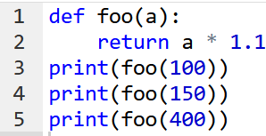
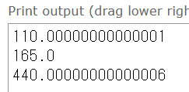
式の抽象化と関数
100 * 1.1
150 * 1.1
400 * 1.1
a * 1.1
変数 a を使って，複数の式を１つにまとめる（抽象化）
類似した複数の式
式「a * 1.1」を含む関数 foo を定義
関数 foo を使用．
100, 150, 400 は引数

Slide 5
抽象化がなぜ大切なのか
プログラミングでの根本問題は何でしょうか？
  誤り（バグ）の無いプログラムの作成
プログラミングの一番の基礎は何でしょうか？
  抽象化を行うこと．
  式の抽象化により冗長な記述を避けることができ，バグの防止やプログラムの変更が容易になる．

Slide 6

関数定義
この関数の本体は
「return a * 1.1」
この関数は，式「a * 1.1」に，名前 foo を付けたものと考えることもできる

Slide 7
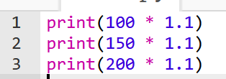
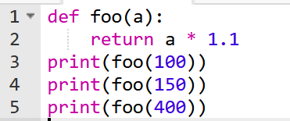
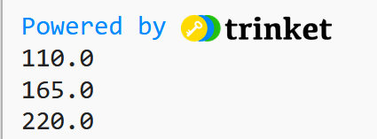
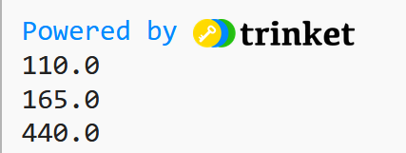
式の抽象化と関数
抽象化前
抽象化後
類似した複数の式
関数の定義と使用
実行結果
同じ
実行結果になる

Slide 8
trinket
Trinket はオンラインの Python、HTML 等の学習サイト
有料の機能と無料の機能がある
自分が作成した Python プログラムを公開し、他の人に実行してもらうことが可能（そのとき、書き替えて実行も可能）
Python の標準機能を登載、その他、次のモジュールやパッケージがインストール済み
math, matplotlib.pyplot, numpy, operator, processing, pygal, random, re, string, time, turtle, urllib.request

Slide 9
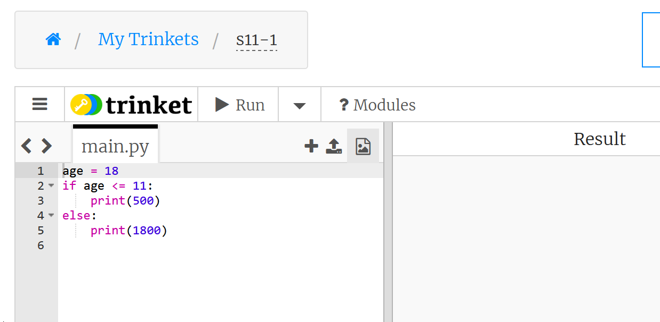
trinket でのプログラム実行
trinket は Python, HTML などのプログラムを書き実行できるサイト
https://trinket.io/python/0fd59392c8
のように、違うプログラムには違う URL が割り当てられる
実行が開始しないときは、「実行ボタン」で実行
ソースコードを書き替えて再度実行することも可能
実行、STOP ボタン
ソースコードの
メイン画面
実行結果

Slide 10

演習
関数を定義し使ってみる
ページ１１
【トピックス】
  trinket の利用
  式の抽象化と関数
  関数定義
  def

Slide 11
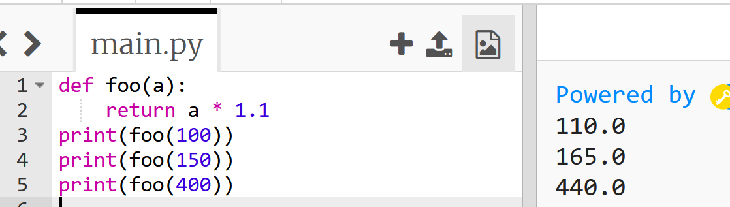
① trinket の次のページを開く
https://trinket.io/python/68a090babf
② 実行結果が，次のように表示されることを確認

Slide 12
① プログラムの中のバグの解決は面倒である
バグ解決と防止には抽象化と関数が不可欠です。関数は特定の処理の部分を抜き出したものと考えることもできます。抽象化と関数により、同じプログラムを繰り返し書く必要が減り、エラーの原因となる可能性を低減し，全体のコードの品質を高めることができます。
② プログラムの修正時にバグは増えるということはよくある
プログラムの修正は慎重に行うべきです．関数や抽象化の活用はその作業を容易にします。特定の処理の部分を関数として定義することで、その処理を何度も書く手間を省き、修正時のエラー可能性を減らします。その結果、バグの発生リスクを低減します。

Slide 13
全体まとめ
式の抽象化は，類似した複数の式を一つにまとめること
式の抽象化により冗長な記述を避けることができ，バグの防止やプログラムの変更が容易になる．
関数は式に名前をつける方法で，これによりプログラムの再利用性が向上する
def foo(a):
return a * 1.1

